Slide 1
Le dimissioni e il continuum care: l’organizzazione infermieristica
Dott.ssa Luisa Cucinotta
Centro SICOB Messina
Direttore Prof. G. Navarra

Slide 2
Le dimissioni e il continuum care: l’organizzazione infermieristica

Slide 3
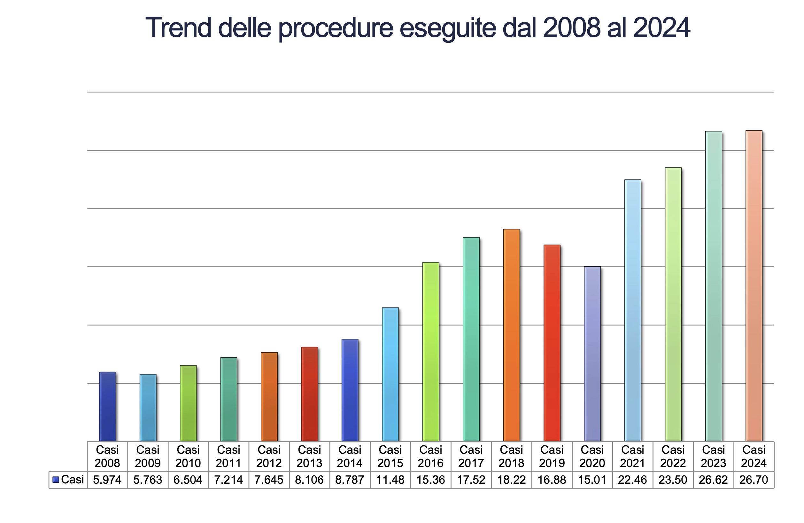
Crescita degli interventi bariatrici in Italia
Impatto sul sistema sanitario
Transizione ospedale–territorio come momento critico

Slide 4
Non solo Chirurgia…
OBESITA’
TEAM
MULTIDISCIPLINARE

Slide 5
La dimissione: un momento strategico
Passaggio strutturato
Necessità di valutazione globale: clinica, nutrizionale, psicosociale
Tempo, ascolto e pianificazione
Corretta informazione

Slide 6
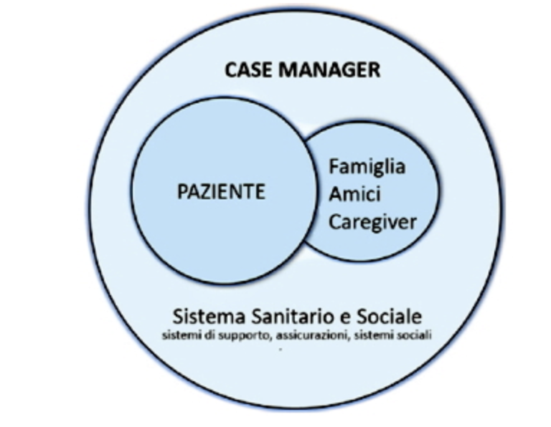
Compiti dell’infermiere
Verifica dell'autonomia del paziente
Educazione su fasi alimentari, attività fisica, segni d’allarme
Attivazione follow-up e servizi territoriali

Slide 7
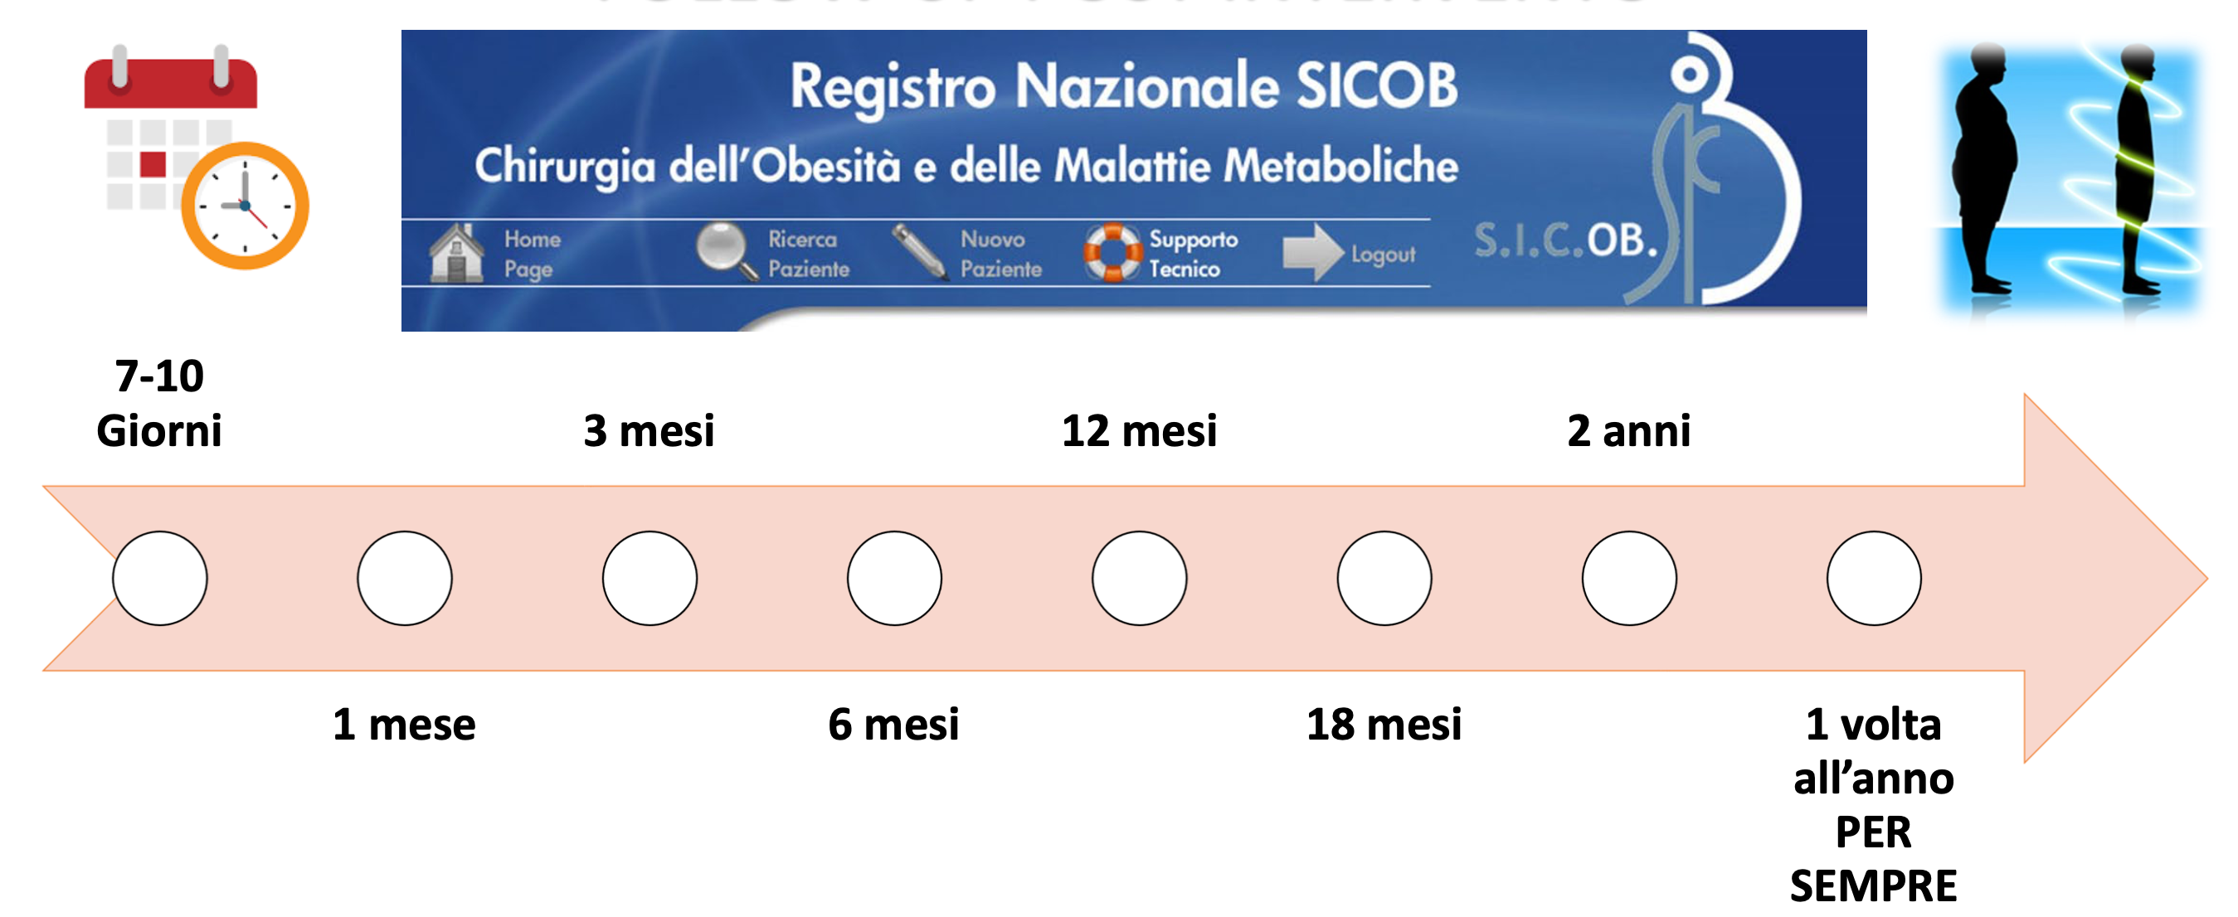
Follow - Up post intervento
24-48 h

Slide 8
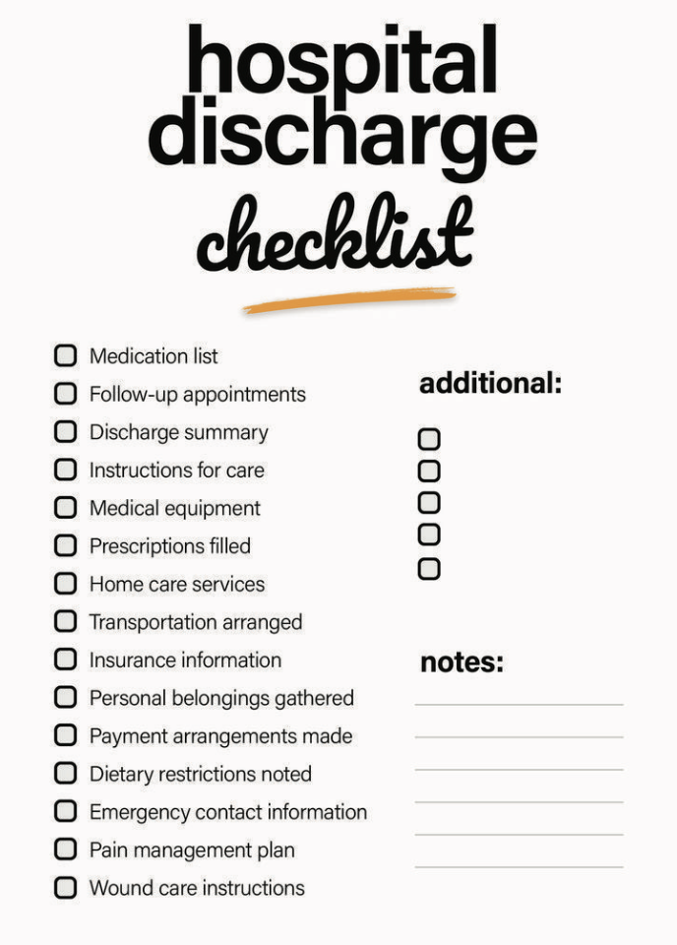
Strumenti operativi
PAI infermieristico personalizzato
Check-list di dimissione
Schede informative e diario del paziente
Comunicazione strutturata con MMG e territorio

Slide 9
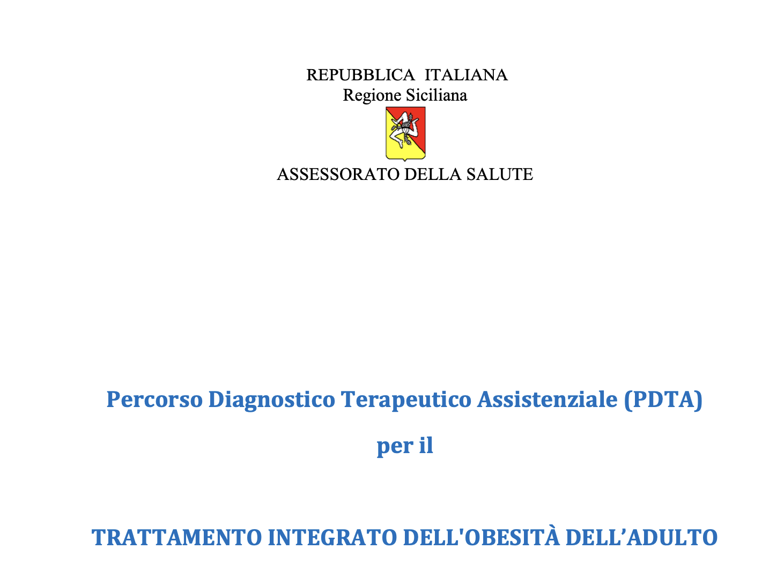
Il ruolo centrale del PDTA

Slide 10
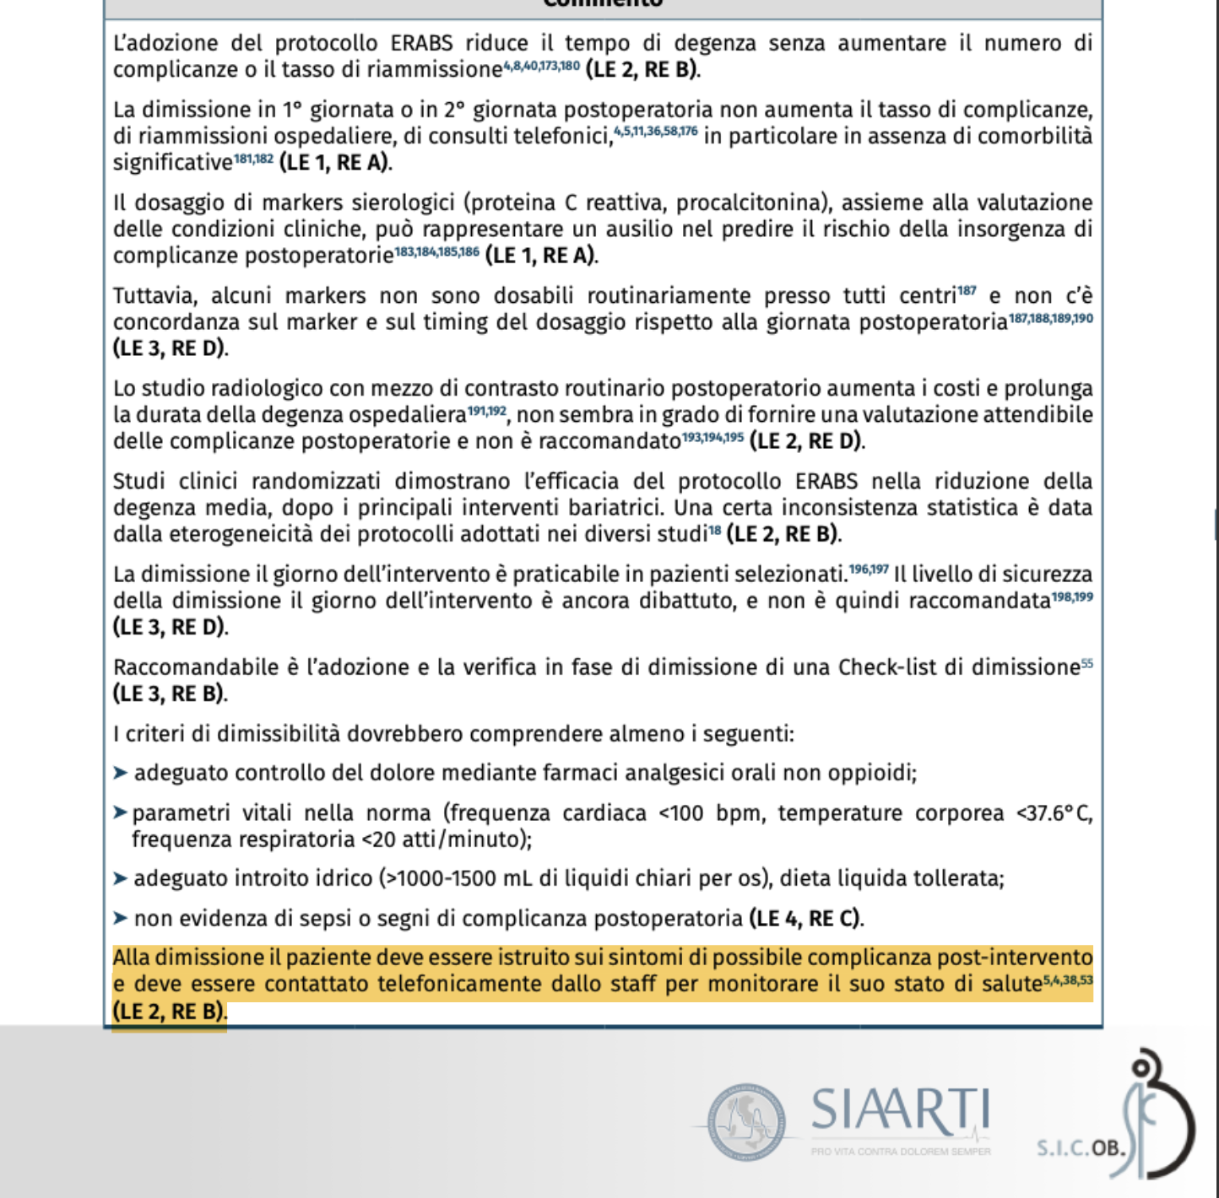
I protocolli ERAS
Ruolo centrale dell’infermiere nella fase post- dimissione, nella corretta adesione del paziente al follow-up e nel raggiungimento degli outcomes post operatori.

Slide 11
Criticità nella transizione ospedale-territorio
Frammentazione informativa
Poca formazione specifica sul paziente bariatrico
Scarso supporto familiare
Drop-out dal follow-up

Slide 12
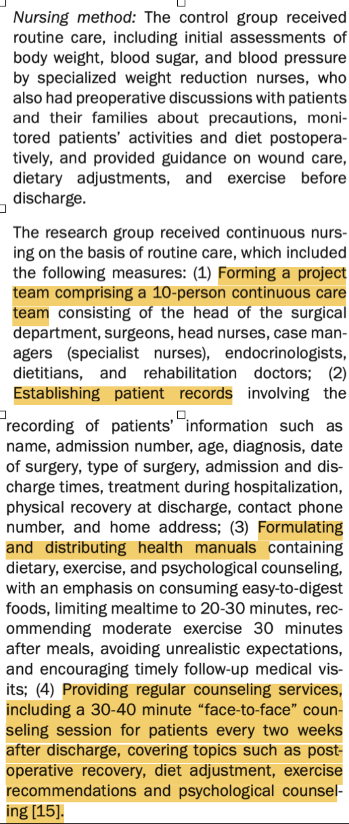
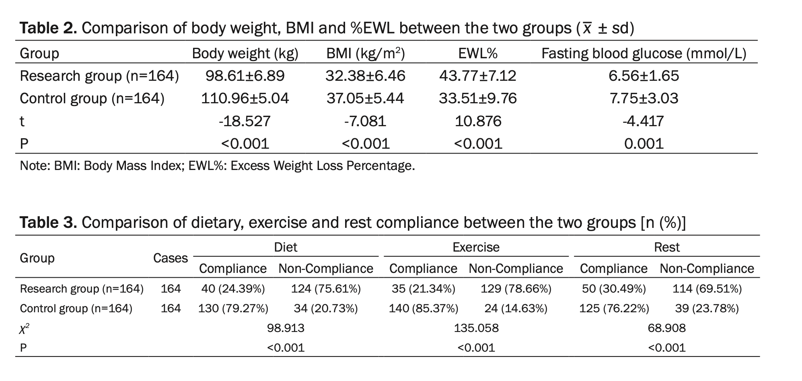
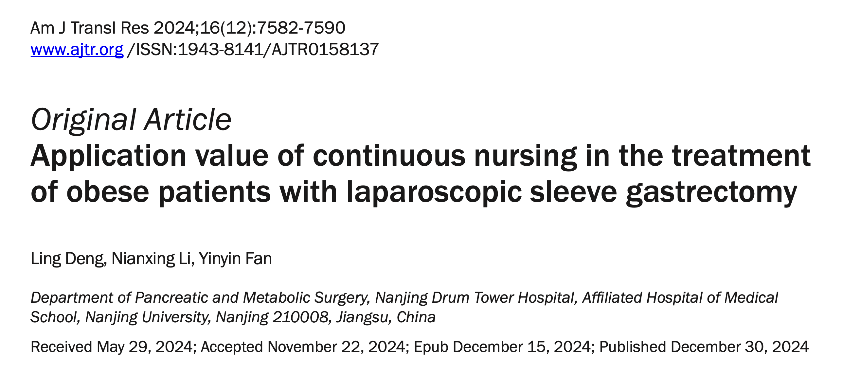

Slide 13
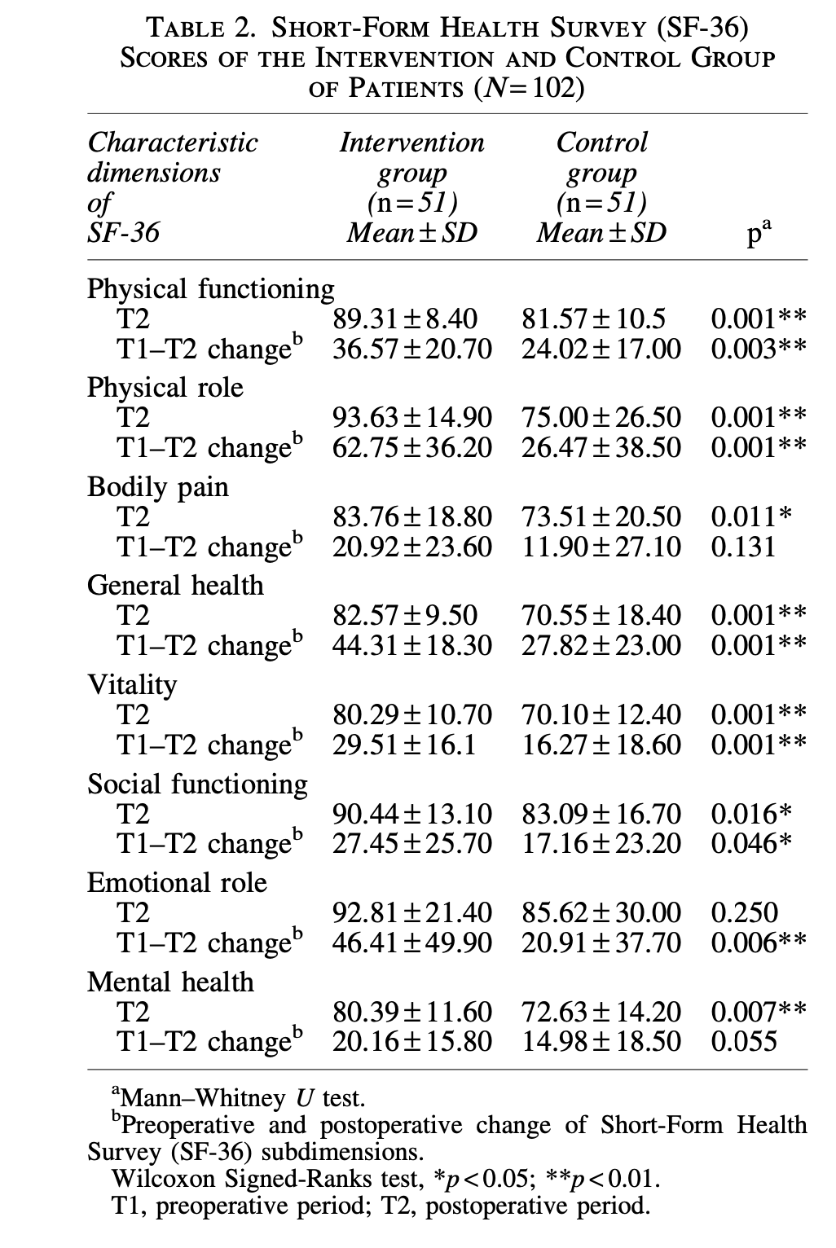
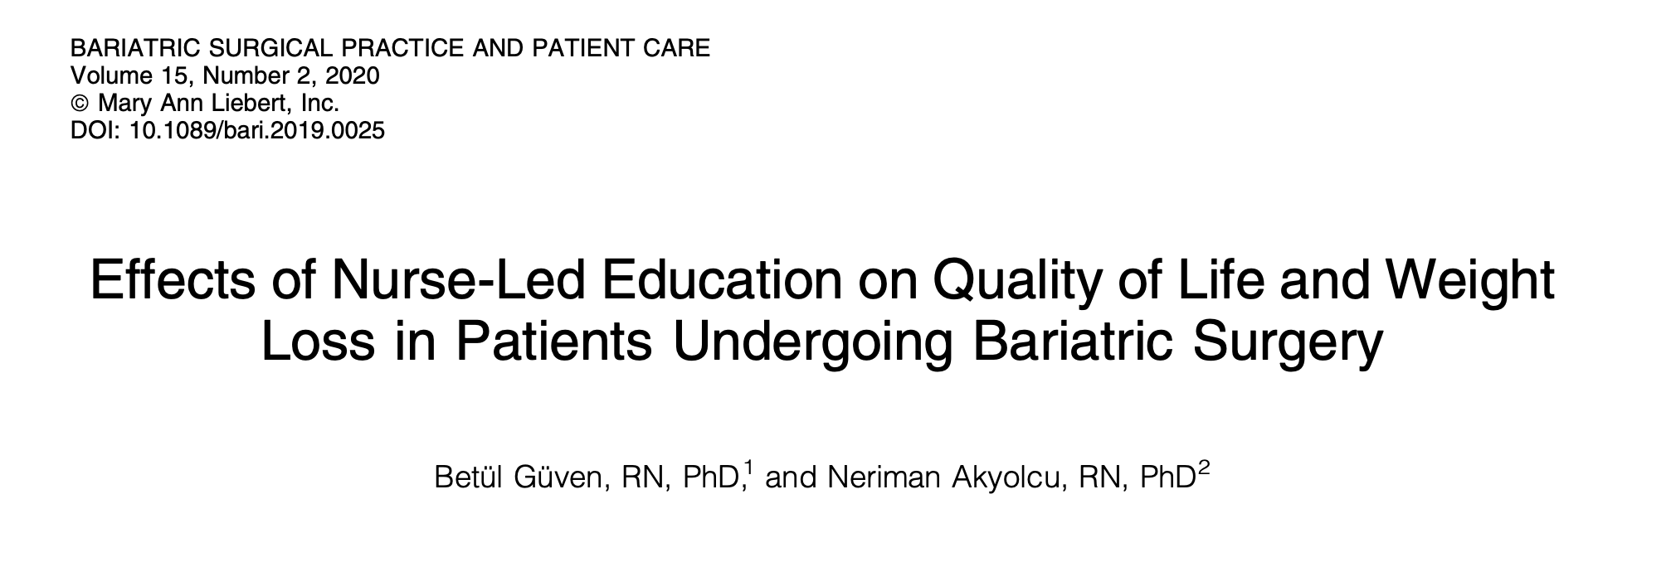
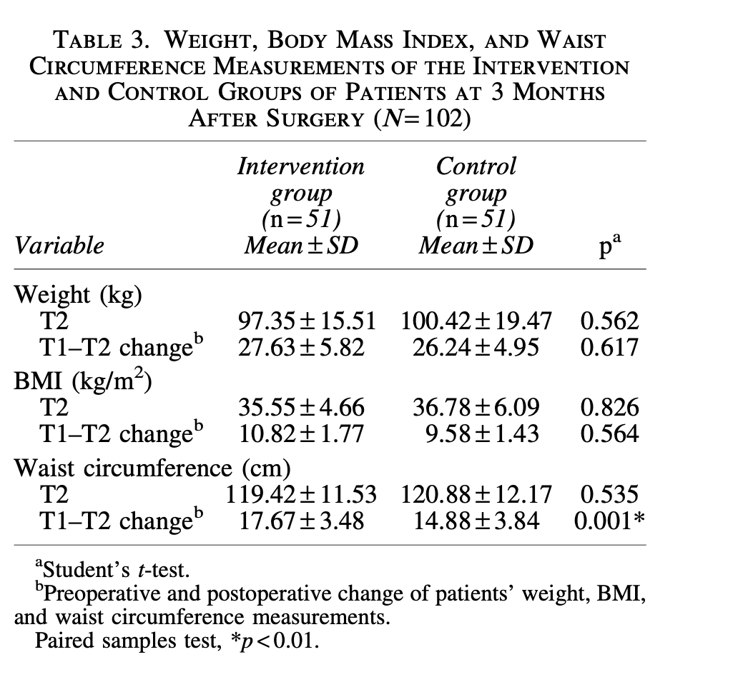
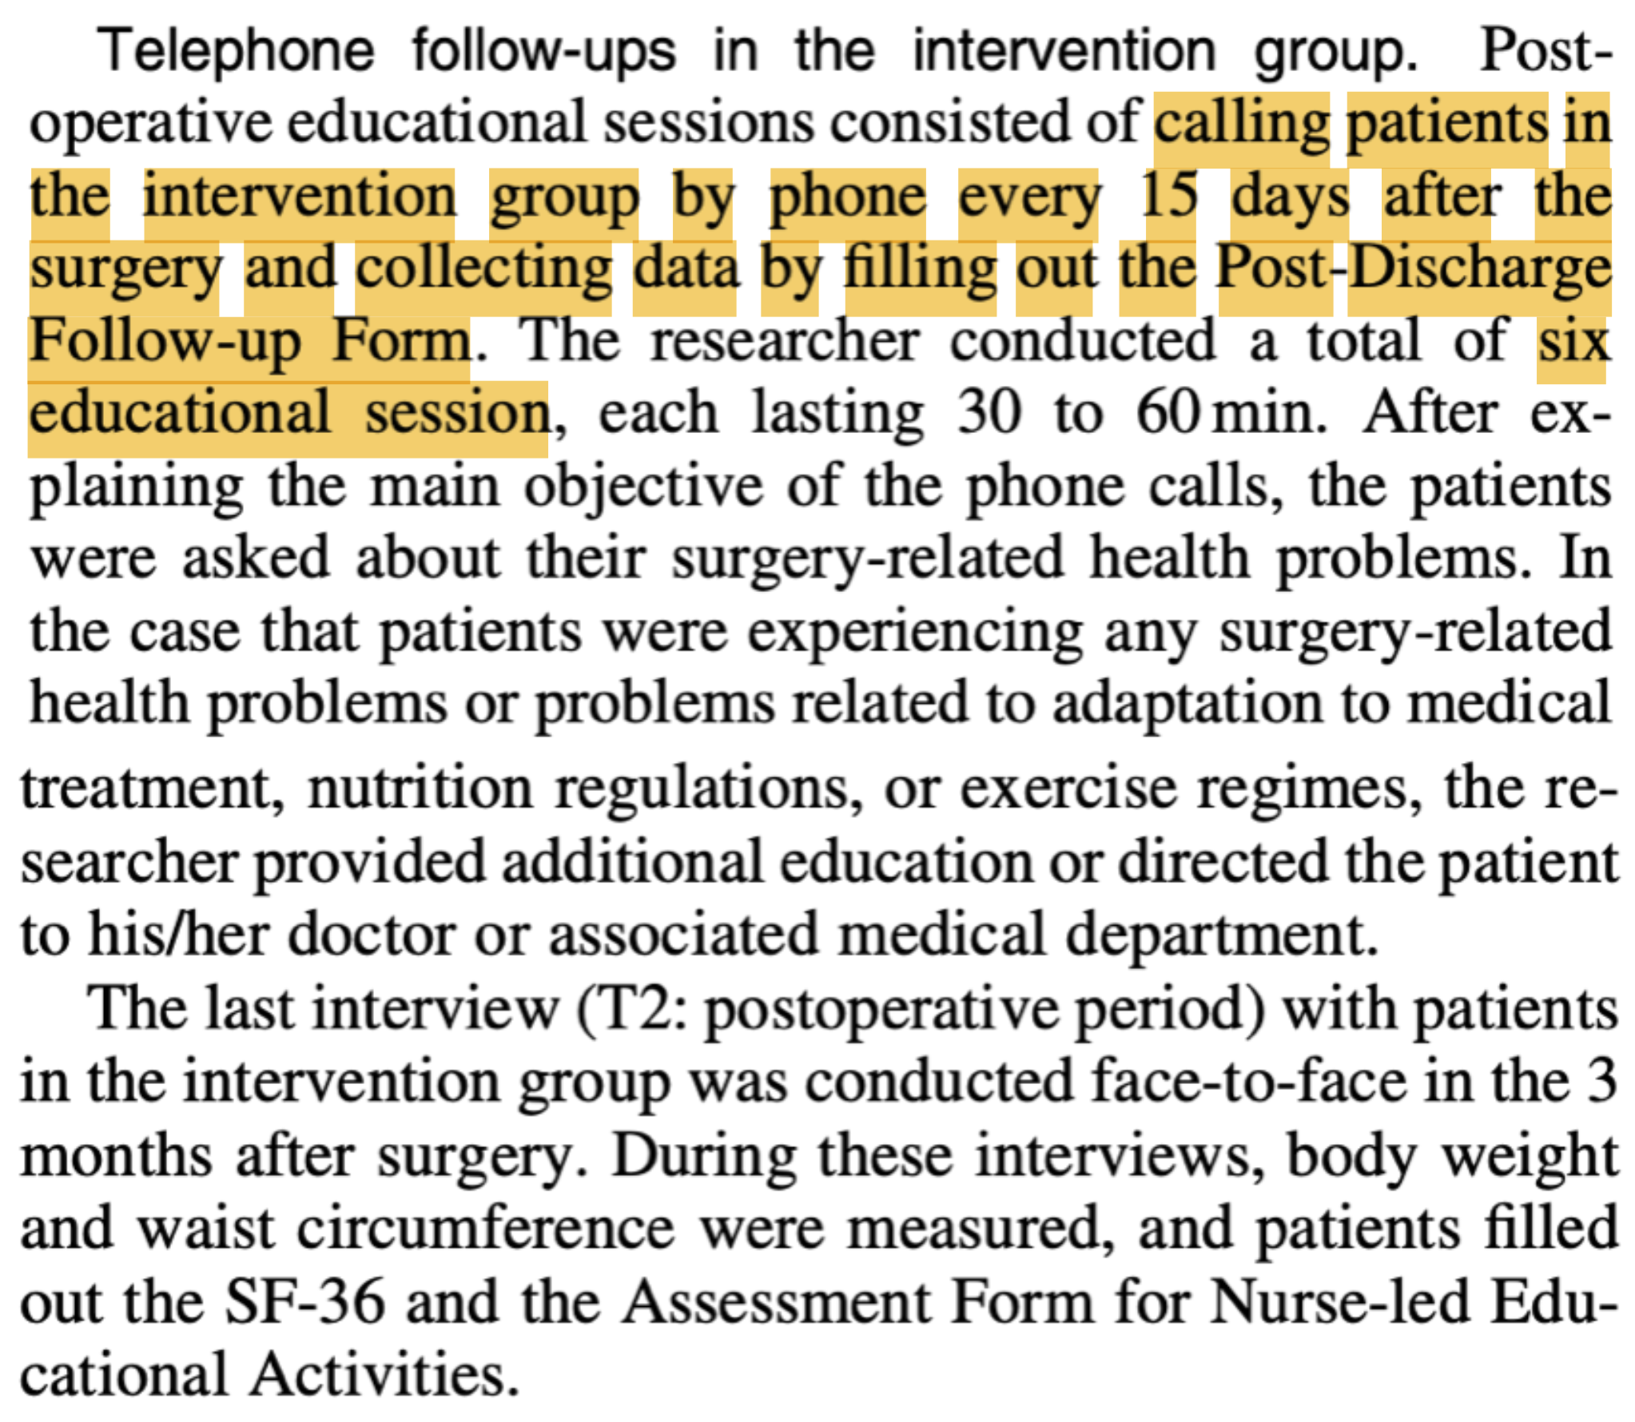

Slide 14
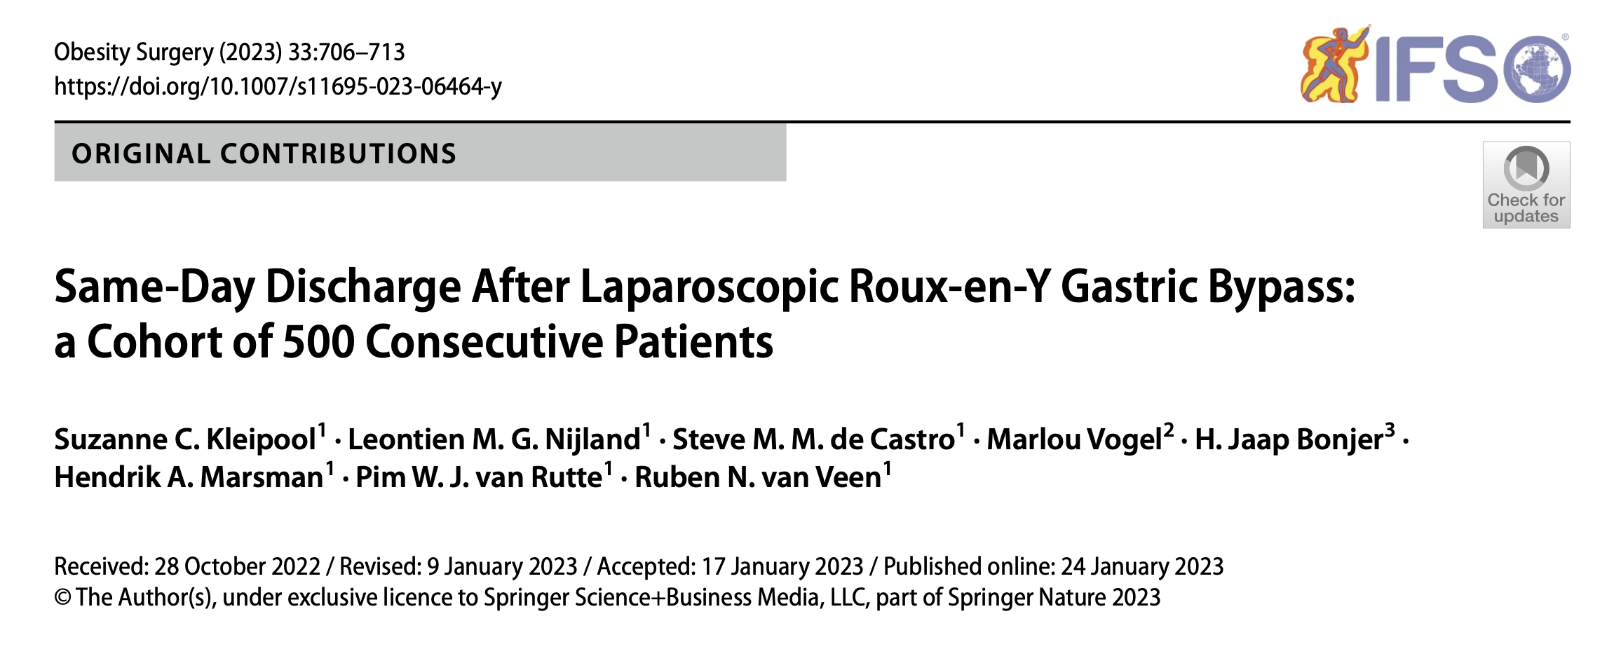
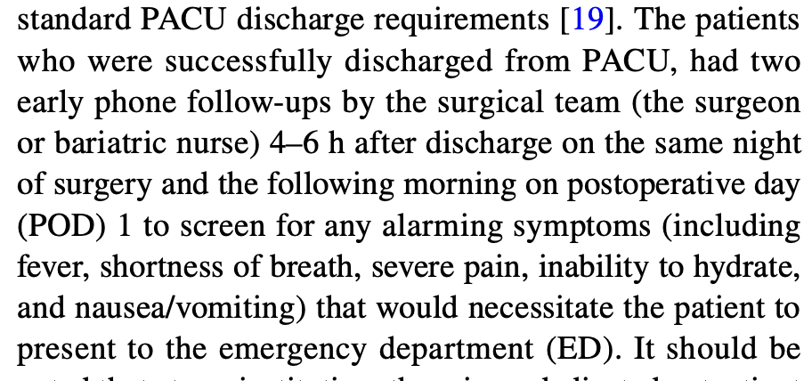
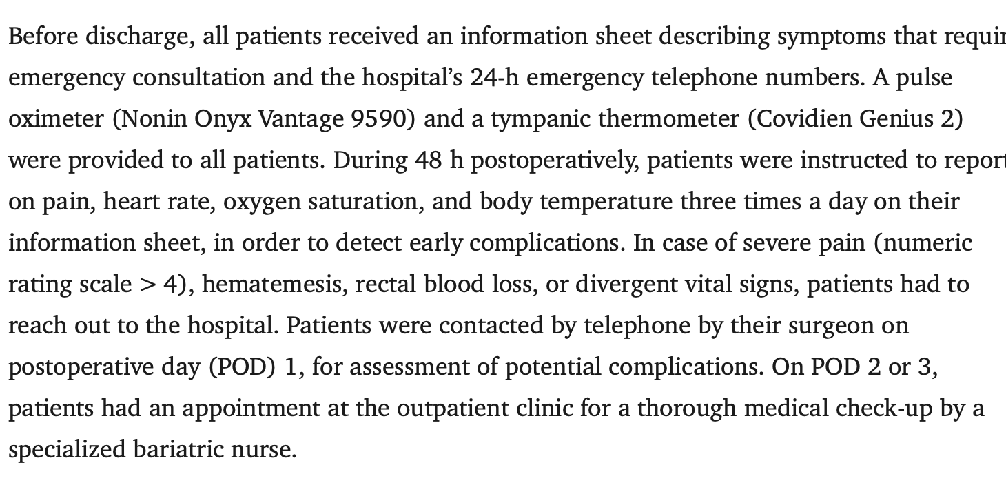
Nella chirurgia barbarica ambulatoriale, l’infermiere assume un ruolo chiave nel continuum care post-dimissione.

Slide 15
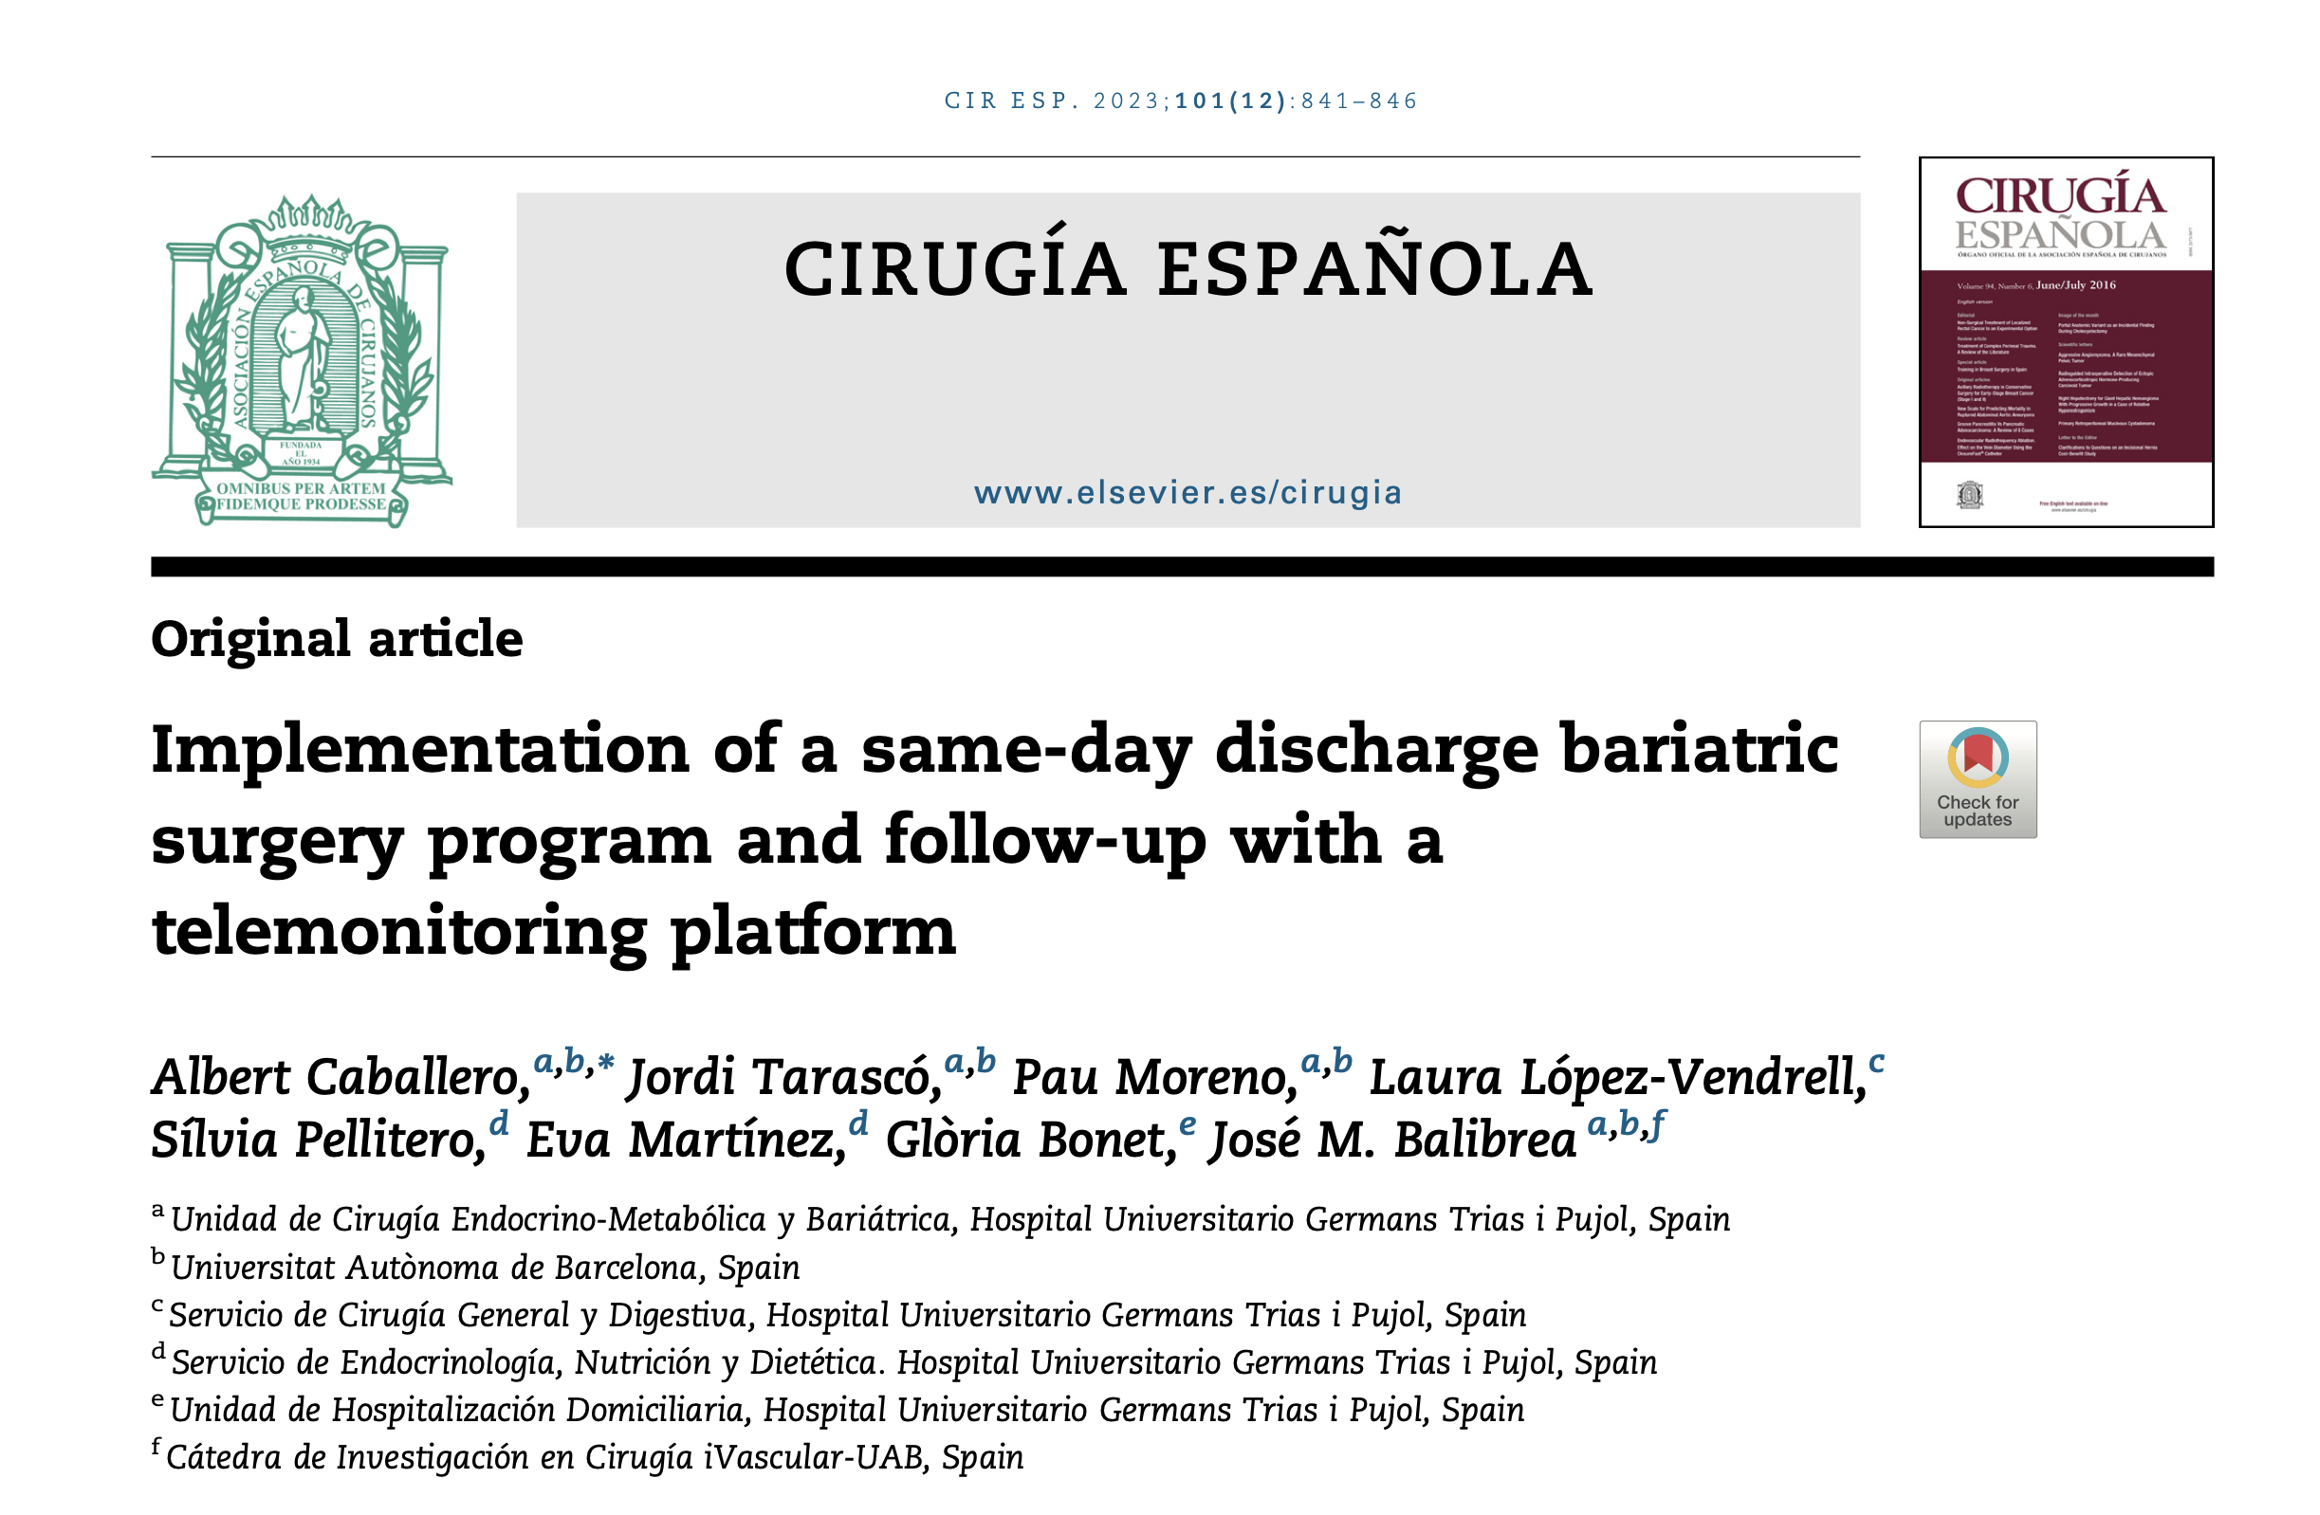
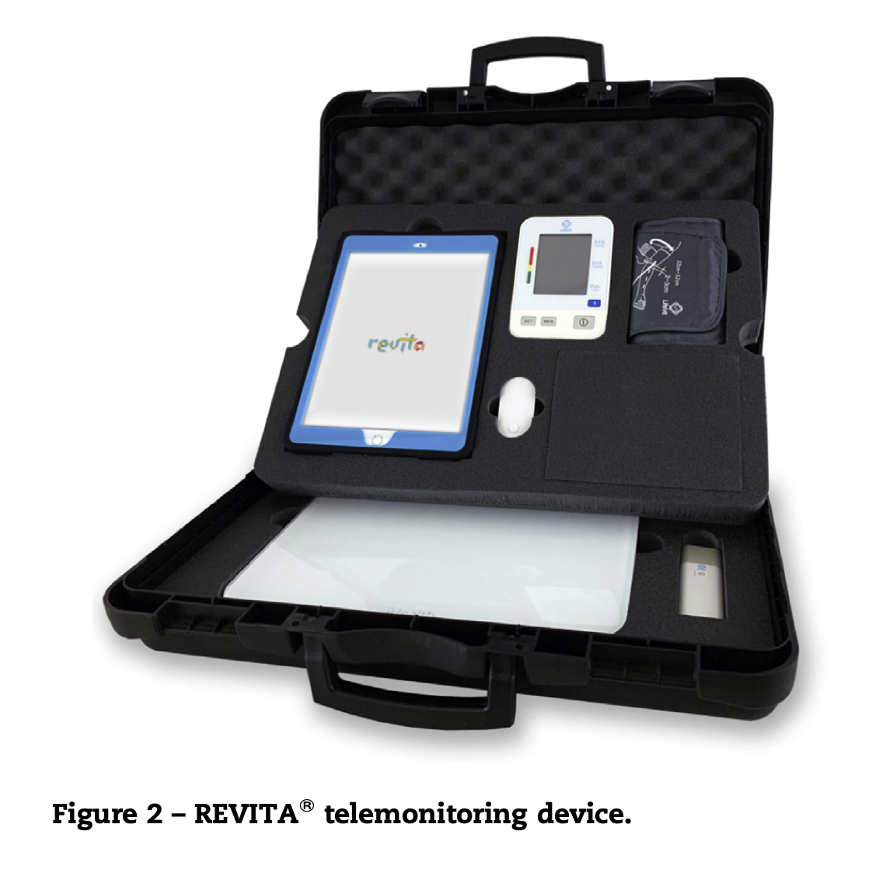

Slide 16
Buone pratiche infermieristiche post-dimissione
Follow-up telefonico dopo 24/48h
Diario alimentare e idratazione
Teleassistenza infermieristica programmata
Educazione continua e coinvolgimento del caregiver

Slide 17
Focus: Educazione del paziente
Individualizzata, multicanale, iterativa
Temi chiave: alimentazione, attività fisica, integrazione, cura della ferita, segni di allarme, gestione del dolore

Slide 18
Conclusioni
L’infermiere è essenziale per garantire continuità di cura e sicurezza
Favorisce empowerment e prevenzione delle complicanze
Serve investire in formazione e percorsi integrati

Slide 19
Grazie per l’attenzione

